Slide 1
Políticas sexuais da ditadura brasileira
Renan Quinalha
renan.quinalha@unifesp.br

Slide 2
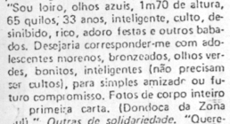
“Quando me perguntam pelo movimento homossexual no Brasil, respondo que ele não existe. Existe é uma movimentação homossexual, da boate para o táxi, do táxi para a sauna. No Brasil nem movimento de manicure é possível” (Celso Curi em 1978)

Slide 3
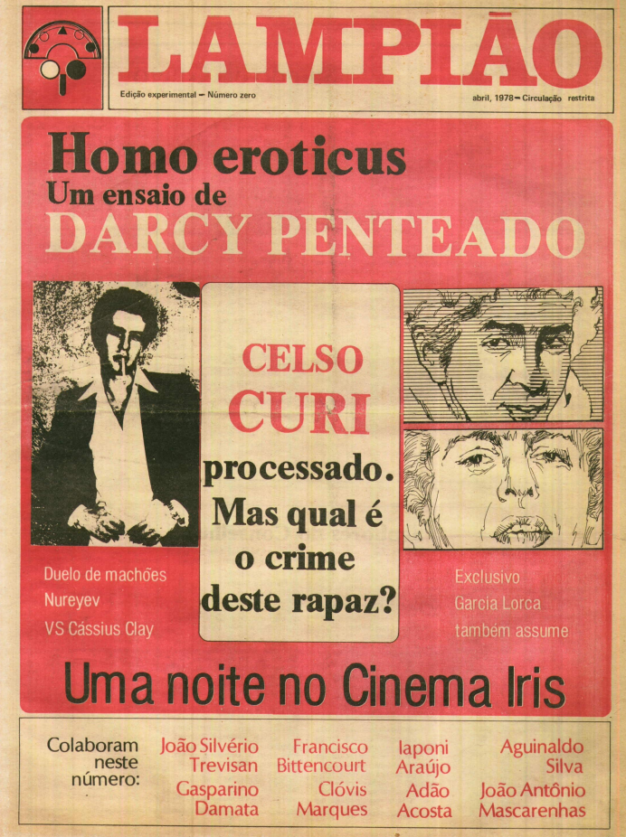
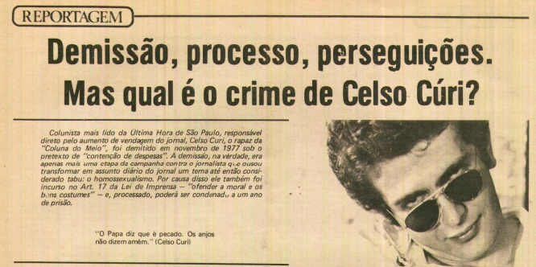

Slide 4
Ethos de masculinidade revolucionária
Meus problemas pequeno-burgueses me preocupavam, como empecilhos que eu tivesse para poder me tornar um bom revolucionário. Entre eles a sexualidade, mais explicitamente, a homossexualidade. Desde que comecei a militar, senti que tinha uma opção a fazer: ou eu levaria uma vida sexual regular – e transtornada, secreta e absurda, isto é, puramente “pequeno-burguesa”, para não dizer “reacionária”, ou então faria a revolução. Eu queria fazer a revolução. Conclusão: deveria “esquecer a minha sexualidade” (Herbert Daniel, Passagem para o próximo sonho, p. 96)

Slide 5
“Projeto repressivo global”
Espionagem, polícia política, censura da imprensa, censura de diversões públicas, propaganda política e julgamento sumário de supostos corruptos
Cid Furtado: “desenvolvimento e segurança nacional não se estruturam apenas com tratores, laboratórios ou canhões. Por detrás de tudo isso está a família, una, solidária, compacta, santuário onde pai, mãe e filhos plasmam o caráter da nacionalidade”

Slide 6
Violências contra pessoas LGBT
Perseguição a travestis, sobretudo nos pontos de prostituiçã
Censura à imprensa, ao teatro, às artes e a outras formas de expressão;
Homofobia institucionalizadas nos órgãos de repressão e controle;
Expurgos de cargos públicos (como o de 15 diplomatas cassados do Itamaraty em 1969, sendo que sete deles o foram sob a justificativa explícita de “prática de homossexualismo, incontinência pública escandalosa”);
Difusão, pela imprensa, do preconceito contra os “desvios”, para reforçar o estereótipo do “inimigo interno”
Desarticulação do então nascente movimento LGBT e dos seus meios de comunicação

Slide 7
Decreto-Lei 1.077/70
CONSIDERANDO que a Constituição da República, no artigo 153, § 8º dispõe que não serão toleradas as publicações e exteriorizações contrárias à moral e aos costumes;
CONSIDERANDO que essa norma visa a proteger a instituição da família, preserva-lhe os valôres éticos e assegurar a formação sadia e digna da mocidade;
CONSIDERANDO, todavia, que algumas revistas fazem publicações obscenas e canais de televisão executam programas contrários à moral e aos bons costumes;
CONSIDERANDO que se tem generalizado a divulgação de livros que ofendem frontalmente à moral comum;
CONSIDERANDO que tais publicações e exteriorizações estimulam a licença, insinuam o amor livre e ameaçam destruir os valores morais da sociedade Brasileira;
CONSIDERANDO que o emprêgo dêsses meios de comunicação obedece a um plano subversivo, que põe em risco a segurança nacional.

Slide 8
Censura em números
Segundo Zuenir Ventura, nos dez anos de vigência do AI-5, foram censurados “cerca de 500 filmes, 450 peças de teatro, 200 livros, dezenas de programas de rádio, 100 revistas, mais de 500 letras de música e uma dúzia de capítulos e sinopses de telenovelas”

Slide 9
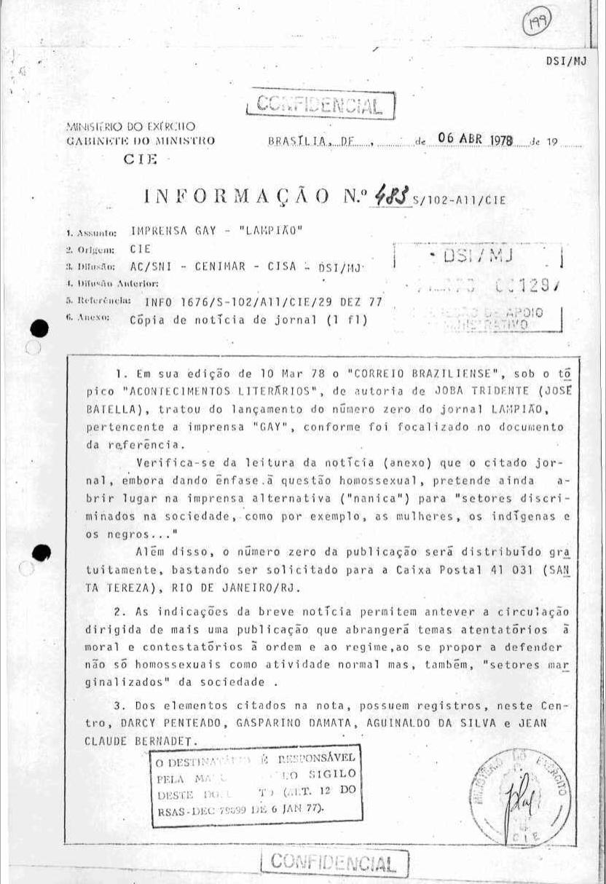
Lampião

Slide 10
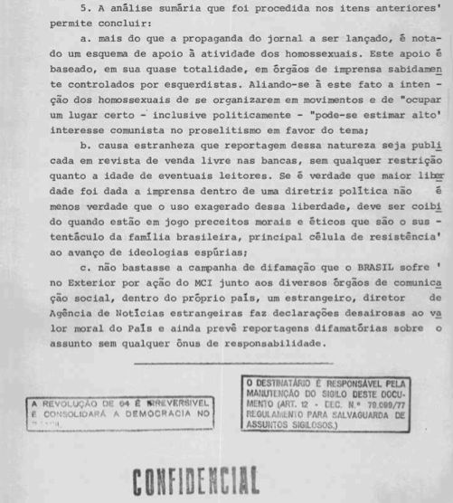

Slide 11
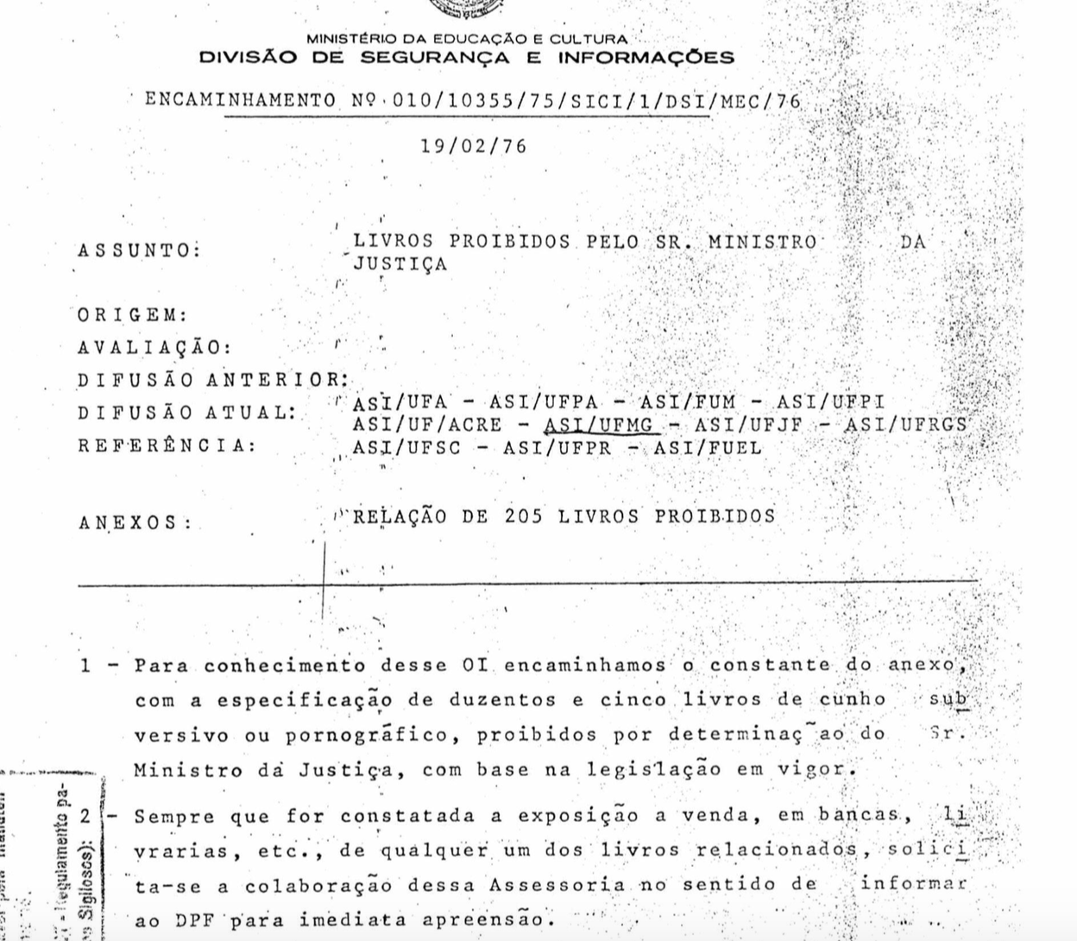

Slide 12
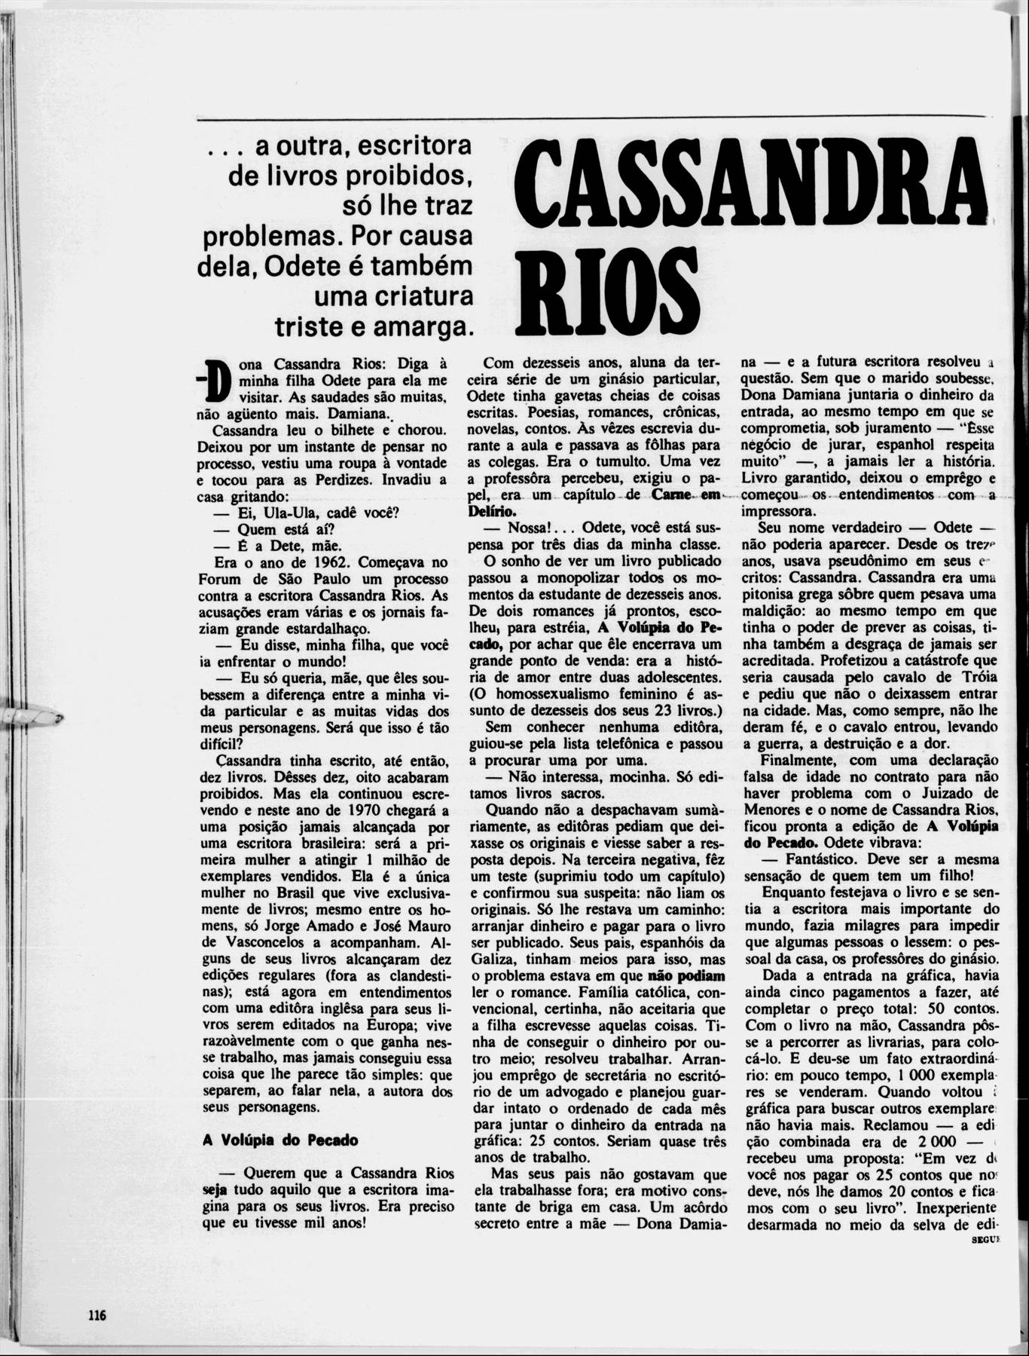
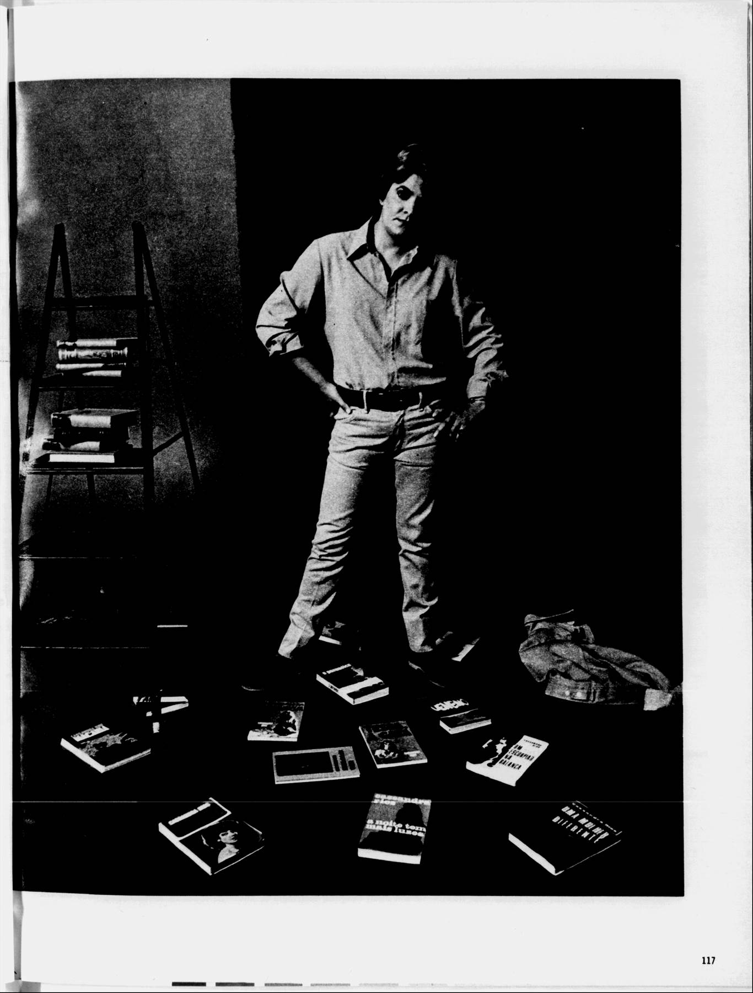
Cassandra Rios – A Safo de Perdizes

Slide 13
A escritora mais censurada do Brasil
“a autora descobriu um filão rentável na descrição ousada das relações homossexuais, que se constituem em uma constante em suas criações subliterárias, onde prefere dar ênfase aos segredos ‘caça-níqueis’ do amor lésbico, sem se preocupar em levantar os sintomas e as causas dos desvios da conduta sexual”
“estou desatualizadíssima, atualmente, porque só faço escrever, só me preocupo em repor Cassandra Rios nas livrarias. Porque me proibiram 36 livros, e então eu já escrevi outros nove. Eu tinha um padrão de vida correspondente àquilo que recebia desses 36 livros. Já imaginaram o choque? Eu não senti na hora, só vim sentir três anos depois”

Slide 15
Joohny B. Goode – “Joohny pirou”
“Pela primeira vez sentiu a sensação de um gol” / “quando um negão sua cintura agarrou / e com uma voz muito grossa em seu ouvido gritou / Foi gol” “De repente o ponta pelo beque passou / E com muito charme para a área lançou / O goleiro apaixonado nem sequer reparou / Quando entre suas pernas a bola entrou / E o negão animadão novamente / A Johnny agarrou e beijou / Joohny pirou no negão”.

Slide 16
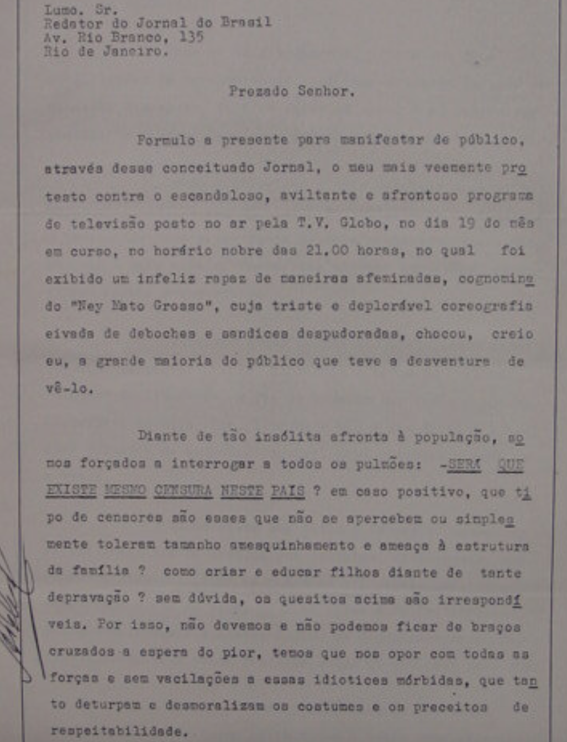

Slide 17
“De leve” (Gil e Rita Lee)

Slide 18
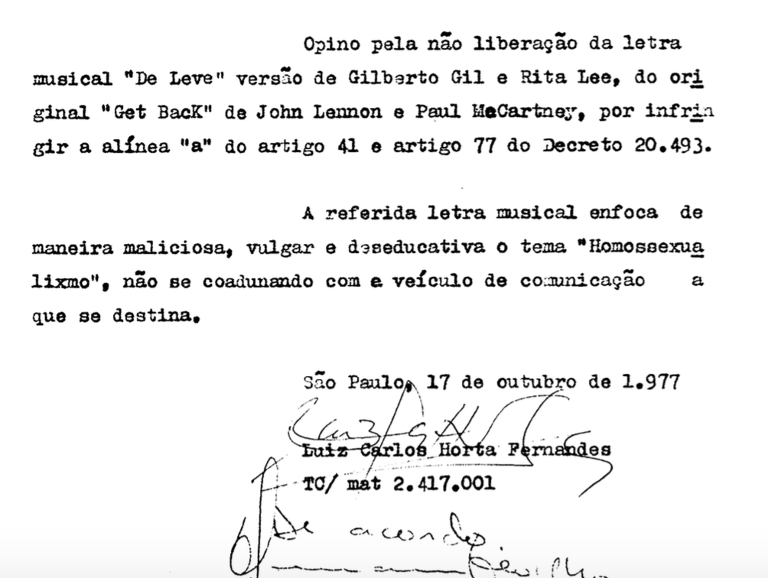

Slide 19
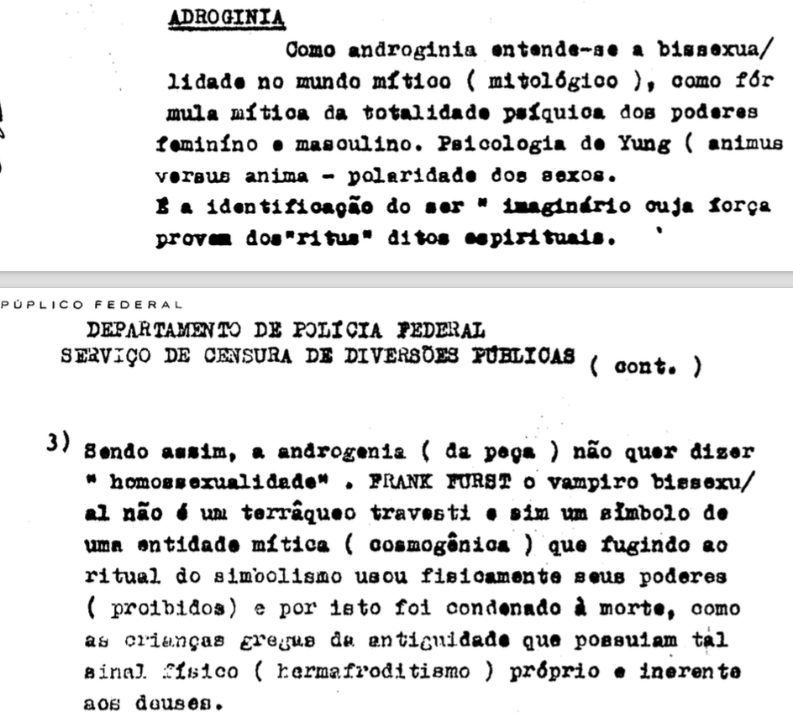

Slide 20
"Infiltração subversiva no meio universitário em Brasília" em 1973: “em pouco tempo, já achava que o marxismo era a solução para os problemas do Brasil; usar a maconha era coisa natural, pois na Inglaterra nem era proibida; e o homossexualismo - tivera relações com Gilberto – era normal numa sociedade ‘aberta’”.

Slide 22
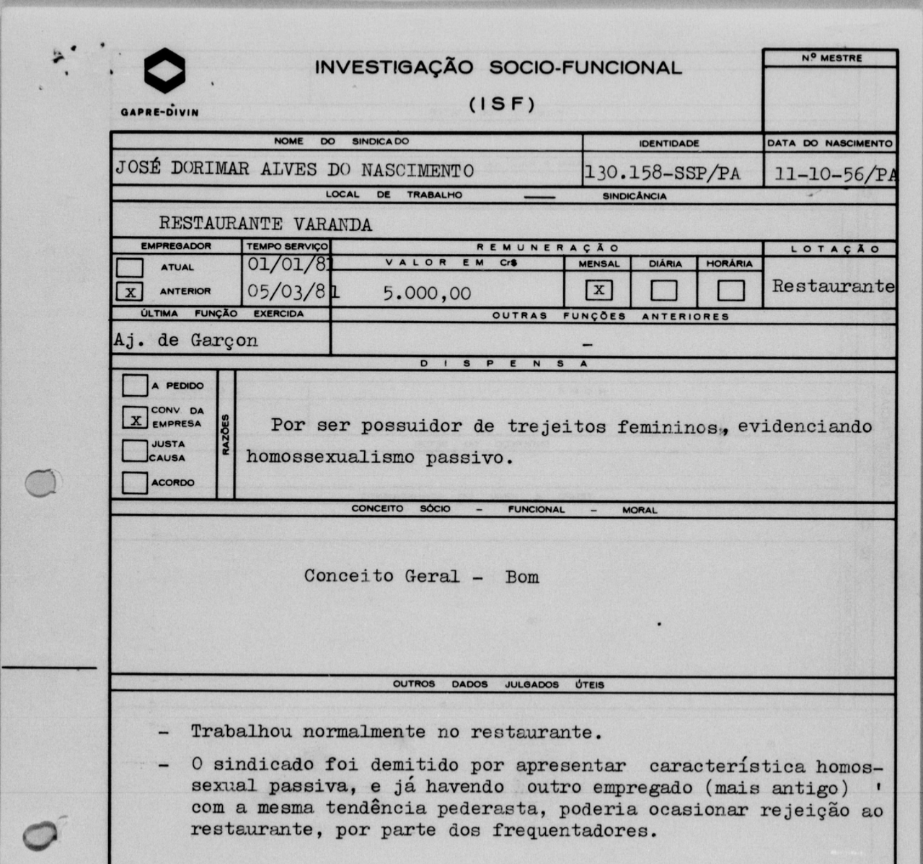

Slide 23
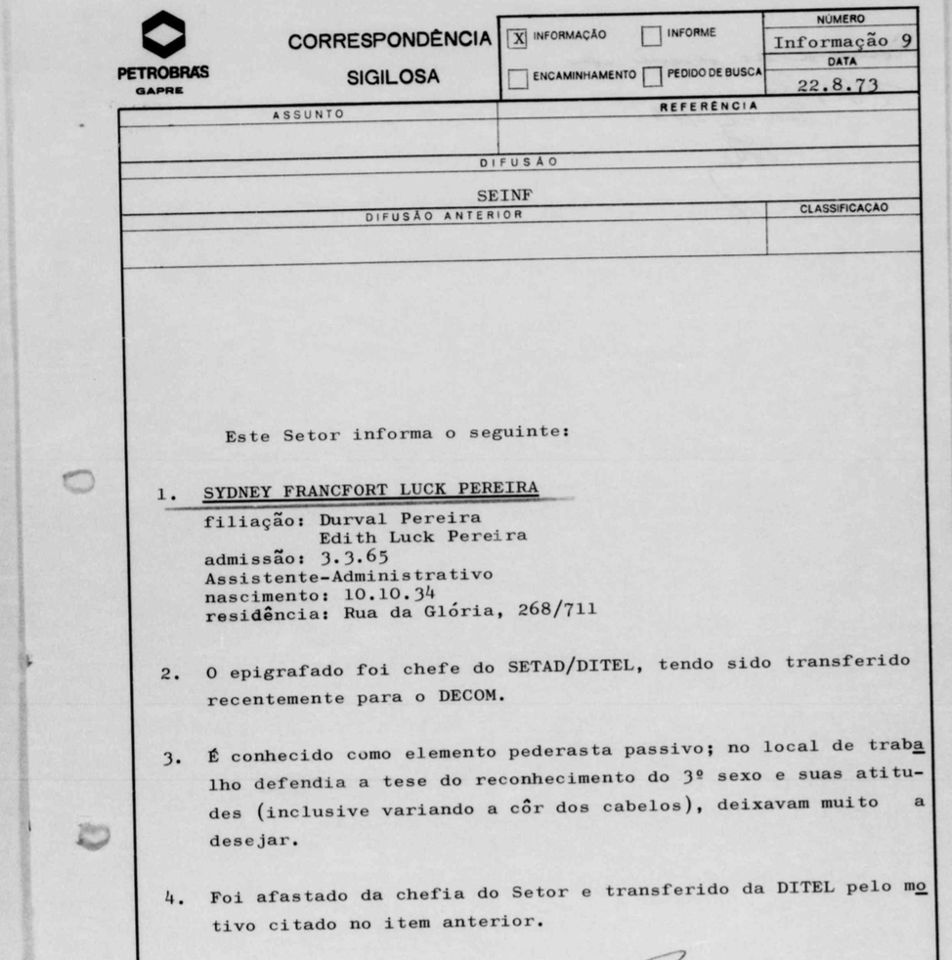

Slide 24
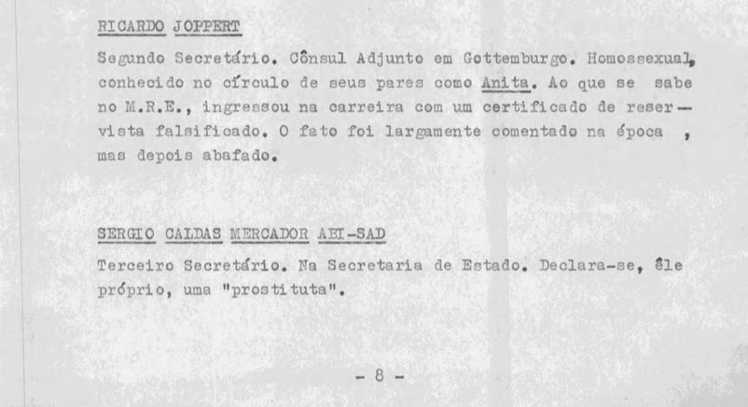

Slide 26
“Masculinidade dúbia”

Slide 27
“Censura deveria ser mais rigorosa”

Slide 28
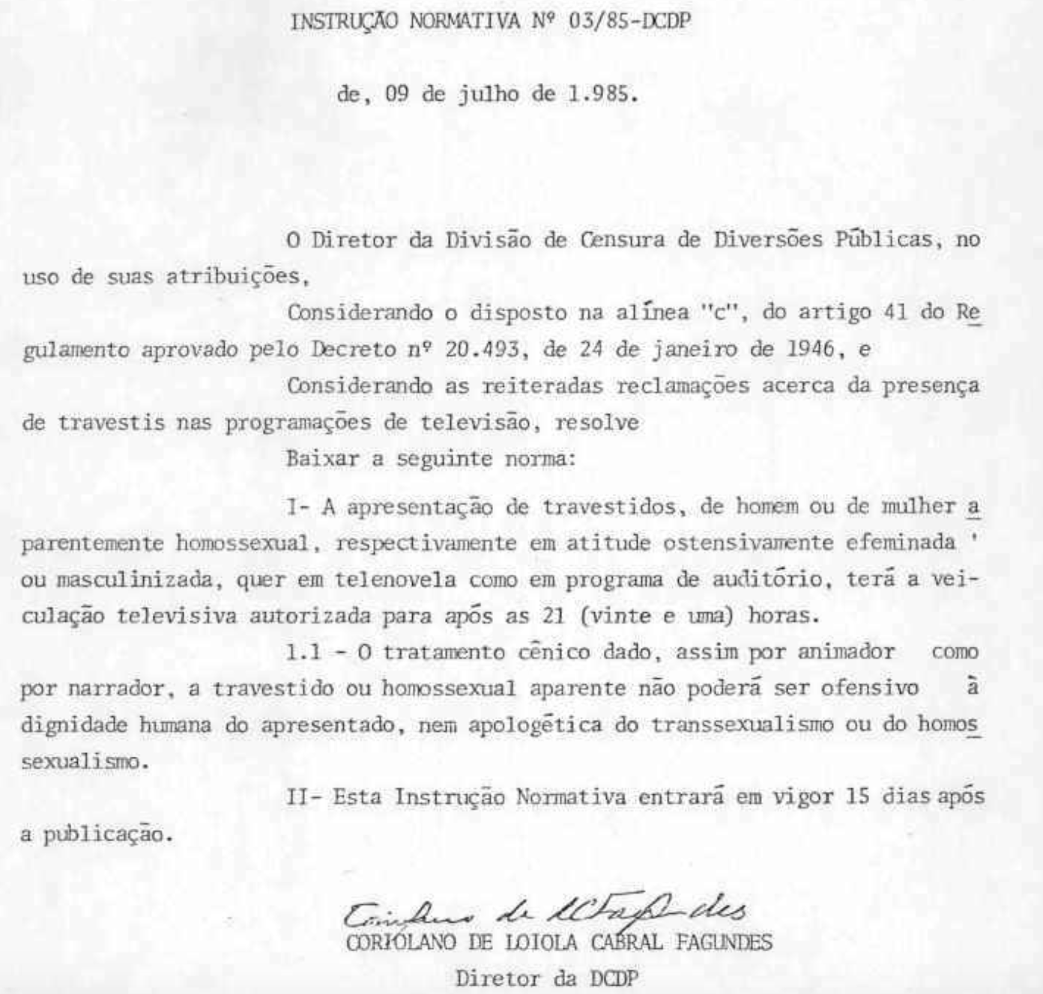

Slide 29
Julho de 1973, DEOPS, FMUSP
“Protesto, uma canção altamente subversiva levou ao palco (…) elementos estranhos (…) dois dos quais pederastas comprovados, apresentando um espetáculo deprimente, vexatório e pornográfico. Os dois elementos pederastas, ao som da música tocada pelo conjunto improvisado, iniciaram um ‘strip-tease’ ficando no final da música, trajados um somente de meias e um véu ao pescoço e outro de ‘baby-doll’ (sic) sem roupa de baixo virando-se constantemente de costas para a plateia e erguendo a traseira do ‘babby-doll’ (sic), mostrando suas asquerosas nádegas”.

Slide 32
“Polícia adverte homem de batom”
“Os invertidos que saírem à rua usando batom, roupas justas e derem escândalos serão presos, a partir de hoje, pelos investigadores da Delegacia de Costumes, por ordem do sr. Francisco de Assis Gouveia, que tem um plano de moralização da cidade.
Acrescentou que as prisões serão cumpridas no Depósito da Lagoinha e que, se o caso for mais grave, o invertido ficará na Penitenciária de Neves, depois de processado pela Delegacia de Costumes. A calça justa, o batom e o pó de arroz, a partir de hoje, segundo o delegado Francisco de Assis Gouveia, “é proibido, terminantemente, para os invertidos, que, se persistirem no abuso, serão presos pelos investigadores” (Diário de Minas, 1965).

Slide 33
A minissaia
O secretário Joaquim Ferreira Gonçalves, da Segurança Pública, desencadeou tremenda campanha contra o trotoar na cidade. Outro dia, uma equipe de investigadores foi dar uma batida no famoso Quarteirão do Pecado, ali na rua dos Inconfidentes. Houve muita prisão de menores de idade, maconheiros e bicharocas. Um investigador prendeu uma meninota de 15 anos inteiramente dopada. Olhou para a roupa da meninota, muito curta, e falou: “Minha filha, vai lá no banheiro e veste uma saia, que esse cinto só num tá escondendo nada”. Era a minissaia” (Diário de Minas, 1969).

Slide 34
“Bombas e cassetete-família”
Se os travestis teimarem em fazer uma passeata de protesto na cidade, vão ser recebidos com bomba de gás lacrimogêneo e cassetetes “tamanho família”. A advertência é do próprio Secretário de Segurança, Joaquim Ferreira Gonçalves, diante da ameaça de que a turma, inconformada com a proibição de seu desfile, no Montanhês Danças, estaria planejando uma manifestação de rua.
O secretário usou a expressão “pau neles”, quando perguntado sobre o que fariam as autoridades caso os travestis insistissem em realizar a passeata.
Qualquer passeata, seja ela qual for, será reprimida com energia pela polícia. Quem sair às ruas com esse objetivo deve sair disposto a enfrentar bombas e cassetetes-família (Diário da Tarde, 1968)

Slide 35
I Congresso Nacional do Terceiro Sexo, em Niterói, em setembro de 1966. Acrescente-se a isso: em março de 1968, nova tentativa de Congresso de Travestis em Petrópolis, sufocada pela polícia; em maio de 1968, João Pessoa; em junho de 1968,, desta vez em Fortaleza, debelado pela polícia. "a) reconhecimento do 3° sexo; b) permissão para casamento e divórcio entre homossexuais; c) reivindicação de melhor tratamento por parte da sociedade; d) fundação do Clube dos Enxutos, que deverá ter funcionamento livre, onde quer que seja implantado"

Slide 37
Operações Rondão e Limpeza

Slide 38
Delegado José Wilson Richetti

Slide 39
Sociólogo detido nas rondas

Slide 40
Inspeção proibida na delegacia

Slide 41
Denúncias no Lampião

Slide 42
Denúncias no Lampião

Slide 43
Protesto da OAB

Slide 44
Folha de SP: “Violência inútil”

Slide 45
Primeira “parada do orgulho LGBT”

Slide 46
Resposta à imprensa do DOPS/SP.

Slide 47
I Encontro Nacional de Homossexuais

Slide 48
Vigilância da repressão política

Slide 51
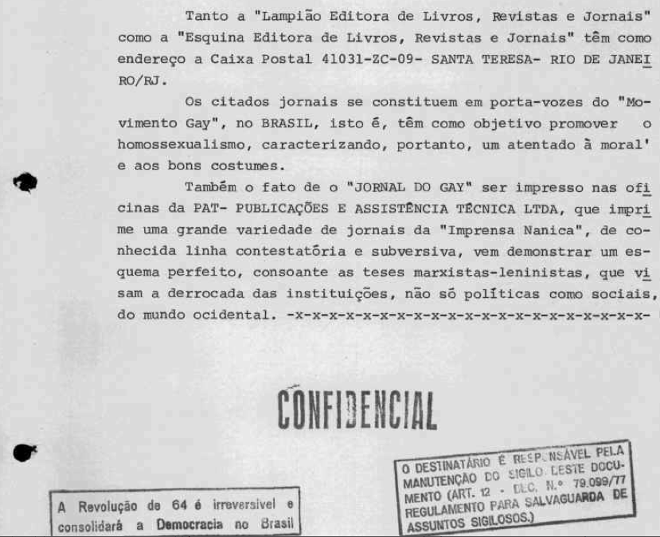

Slide 52
1º de Maio de 1980 no ABC ou piquenique alternativo

Slide 53
20 de novembro: homossexualidade existe em todas as raças

Slide 54
Visibilidade lésbica

Slide 55
Visibilidade lésbica dentro do movimento

Slide 56
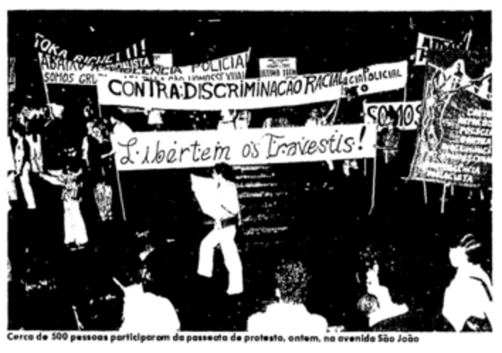
“os” travestis

Slide 57
Constituinte e GGB
A partir de 1981, Luiz Mott, do Grupo Gay da Bahia e outro grande pioneiro do movimento, encabeçou uma campanha exitosa para modificar a classificação psiquiátrica e médica que considerava a homossexualidade como doença. Porém, apesar do esforço extraordinário de João Antonio Mascarenhas, Luiz Mott e outros para incluir na Constituição de 1988 a linguagem contra a discriminação por orientação sexual – que recebeu o apoio unânime da bancada das esquerdas e de vinte e cinco por cento dos participantes na Constituinte –, a emenda não foi aprovada MOTT, Luiz R. B. Crônicas de um gay assumido (Rio de Janeiro: Editora Record, 2003).

Slide 58
Comissão da Verdade

Slide 59
Segunda Onda: de opção à orientação
Diminuição de grupos / Epidemia DHIV-AIDS
Novo estilo de militância (menos “ideológica” e mais institucionalizada
Imagem respeitável do homossexual x travesti
Identidade já dada: autoajuda x político
Organizações formalizadas pelo direito à diferença e mais coesas (liderança carismática)
GGB (1980) e Triângulo Rosa (1985): “causa homossexual em primeiro lugar”
Despatologização(1981) e ANC (1987/88)

Slide 60
Novas bandeiras
Centralidade da relação com HIV-AIDS
“Grupos de risco”: mais dinheiro e estrutura
(Re)aproximação ativistas e autoridades médicas
Busca de legitimidade x associação à doença
Atobá (1986) e GGB em todos encontros
Quatro encontros entre 1984 e 1991 –Poucos grupos do Nordeste mais o GALF
Legalização do casamento homossexual, fim da violência e discriminação religiosa

Slide 61
Terceira Onda: modelo das ONGs
Encontros nacionais mais frequentes
Encontros específicos: lésbicas (1996). Integraç˙ao das Travestis e Transexuais (1993)
Presença marcante na mídia
Ampla participação no mov. direitos humanos
Internacionalização das redes e mercados
Organizações de atos e eventos de rua
Pressão nos poderes (executivo, legislativo e judiciário) e partidos (setoriais)

Slide 62
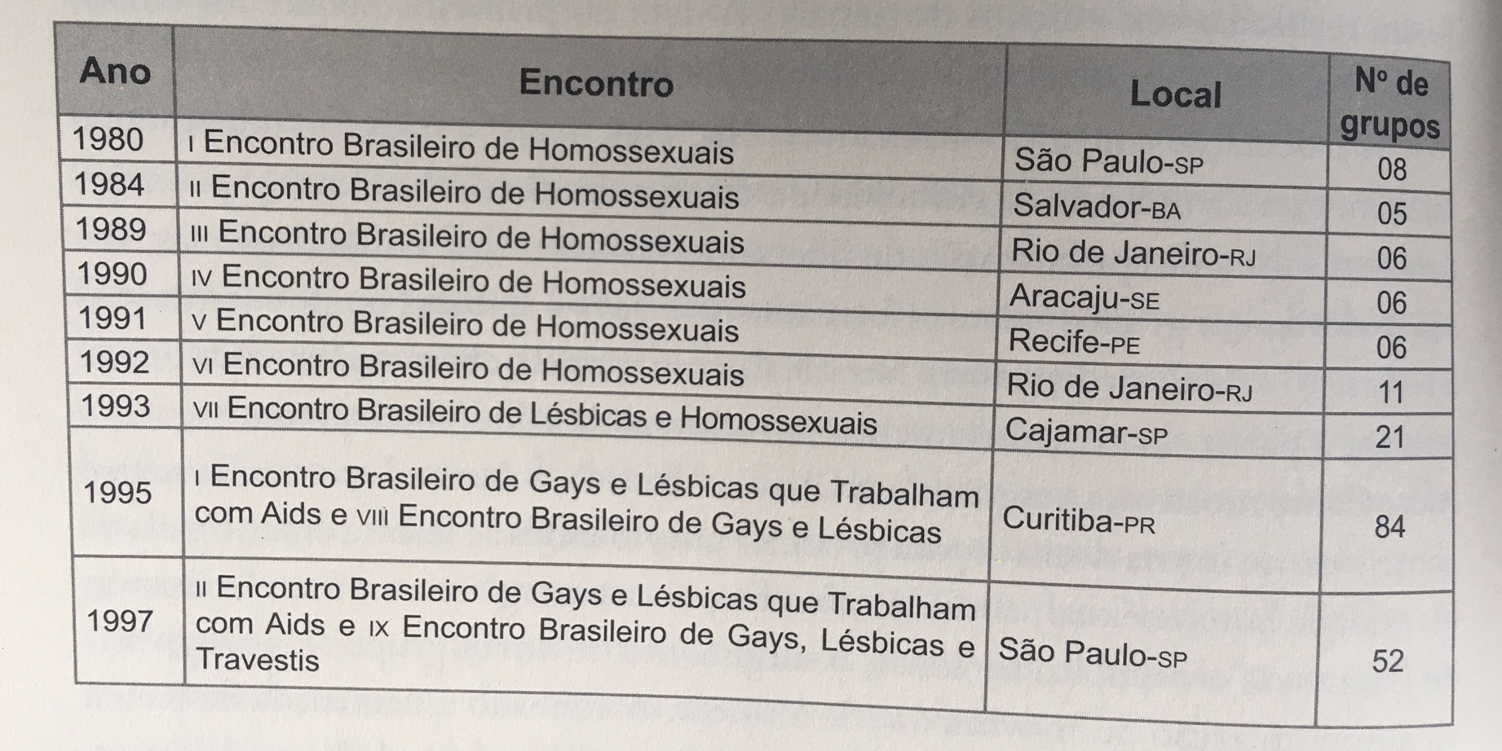

Slide 63
Obrigado!
renanhq@gmail.com
facebook.com/renan.quinalha

